Slide 12
Звуковой анализ слова «мак»

Slide 13
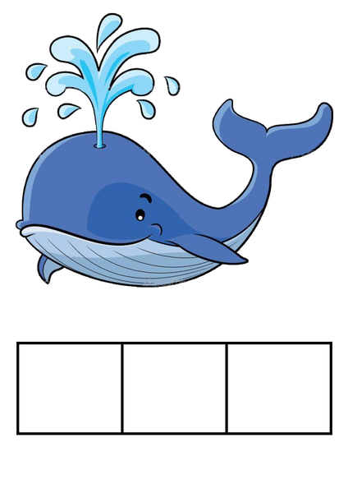
А теперь ребята самостоятельно проведите звуковой анализ слова кит

